Slide 1
Άνωση – Αρχή του Αρχιμήδη
Β Γυμνασιου

Slide 2
Τα Ερωτήματα
Γιατί δε βυθιζόμαστε στη θάλασσα όταν κολυμπάμε;
Γιατί επιπλέουν τα πλοία;
Τι μας εμποδίζει να βυθίσουμε μία μπάλα στο νερό;
Πώς πετούν τα μπαλόνια στον αέρα;

Slide 3
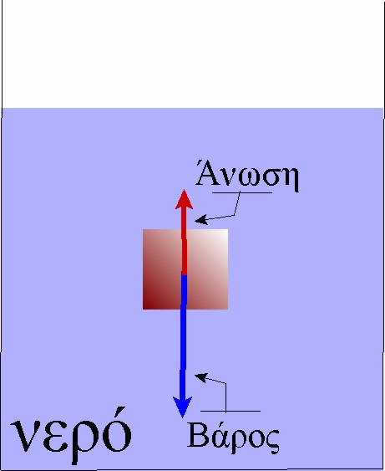
Τι είναι η Άνωση;
Είναι η δύναμη που ασκεί κάθε υγρό και αέριο στα σώματα που βυθίζονται μέσα σ’ αυτά.
Είναι δύναμη κατακόρυφη με φορά προς τα πάνω
Δηλαδή, αντίθετης κατεύθυνσης από το βάρος.

Slide 4
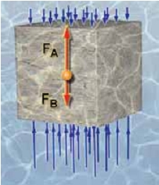
Πού οφείλεται η άνωση;
Το υγρό ασκεί δυνάμεις στον κύβο λόγω της υδροστατικής πίεσης.
Στην κάτω επιφάνεια ασκούνται μεγαλύτερες πιέσεις λόγω βάθους.
Οι πιέσεις δημιουργούν συνισταμένη δύναμη προς τα επάνω. Αυτή είναι η άνωση.

Slide 5
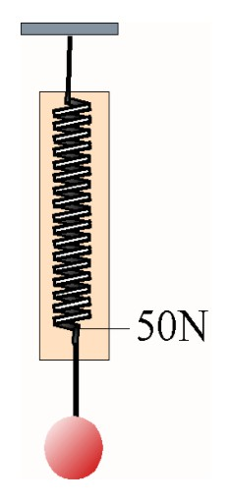
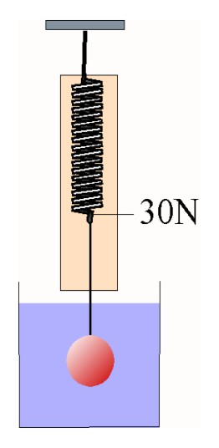
Πώς μετράμε την άνωση;
Με τρία βήματα:
Ζυγίζουμε το σώμα έξω από το υγρό και βρίσκουμε πόσα Νιούτον είναι.
Ζυγίζουμε το σώμα μέσα στο υγρό και βρίσκουμε πόσα Νιούτον είναι.
Αφαιρούμε τα δύο βάρη και βρίσκουμε την άνωση.
Α=50Ν-30Ν=20Ν

Slide 6
Συμπέρασμα
Η άνωση είναι ίση με το βάρος που χάνει ένα σώμα όταν βυθίζεται μέσα σε ένα υγρό.
Α=W_{που χάνει} =W_{στον αέρα} – W_{στο υγρό}

Slide 7
Αρχή του Αρχιμήδη
Το βάρος που χάνει ένα σώμα όταν βυθίζεται μέσα σε υγρό (=άνωση) ισούται με το βάρος του υγρού που εκτοπίζει.

Slide 8
Πώς υπολογίζουμε την άνωση;
Με ένα γινόμενο που μας δίνει το βάρος του υγρού που εκτοπίζεται
Α = ρ_{υγρ} ‧g ‧V_{βυθ}
Α = άνωση σε Ν
ρ_{υγρ} = πυκνότητα του υγρού σε kg/m³
g = επιτάχυνση της βαρύτητας σε m/s²
V_{βυθ} = όγκος βυθισμένου σώματος σε m³

